Slide 1
Welkom
Idee-doos-moment
Gent - 20 juni 2022

Slide 2
Groei in wereldburgerschap
voor graduaatsstudenten
Idee-doos-moment
Gent - 20 juni 2022
Griet Naeyaert
Kristof Punie
Expertisenetwerk Business en Management
Arteveldehogeschool
Expertisenetwerk Business en Management
Arteveldehogeschool

Slide 3
Opwarmer
10 ja/nee vragen

Slide 4
Opwarmer
Ik werd nog nooit gepest op het werk.
Ik werd nog nooit gediscrimineerd omwille van mijn huidskleur.
Ik werd nog nooit uitgelachen omwille van mijn accent.
Ik heb nog nooit over mijn geaardheid gelogen.
Ik heb me nog nooit onveilig gevoeld door mijn geslacht.
Ik kom tot het einde van de maand toe om alle rekeningen te betalen.
Ik behaalde minstens een bachelordiploma.
Ik heb geen fysieke beperking.
Ik ben nog nooit verslaafd aan iets geweest.
Ik heb nog nooit over mijn godsdienst uit zelfbescherming gelogen.

Slide 5
Hoe bevoorrecht ben je?

Slide 6
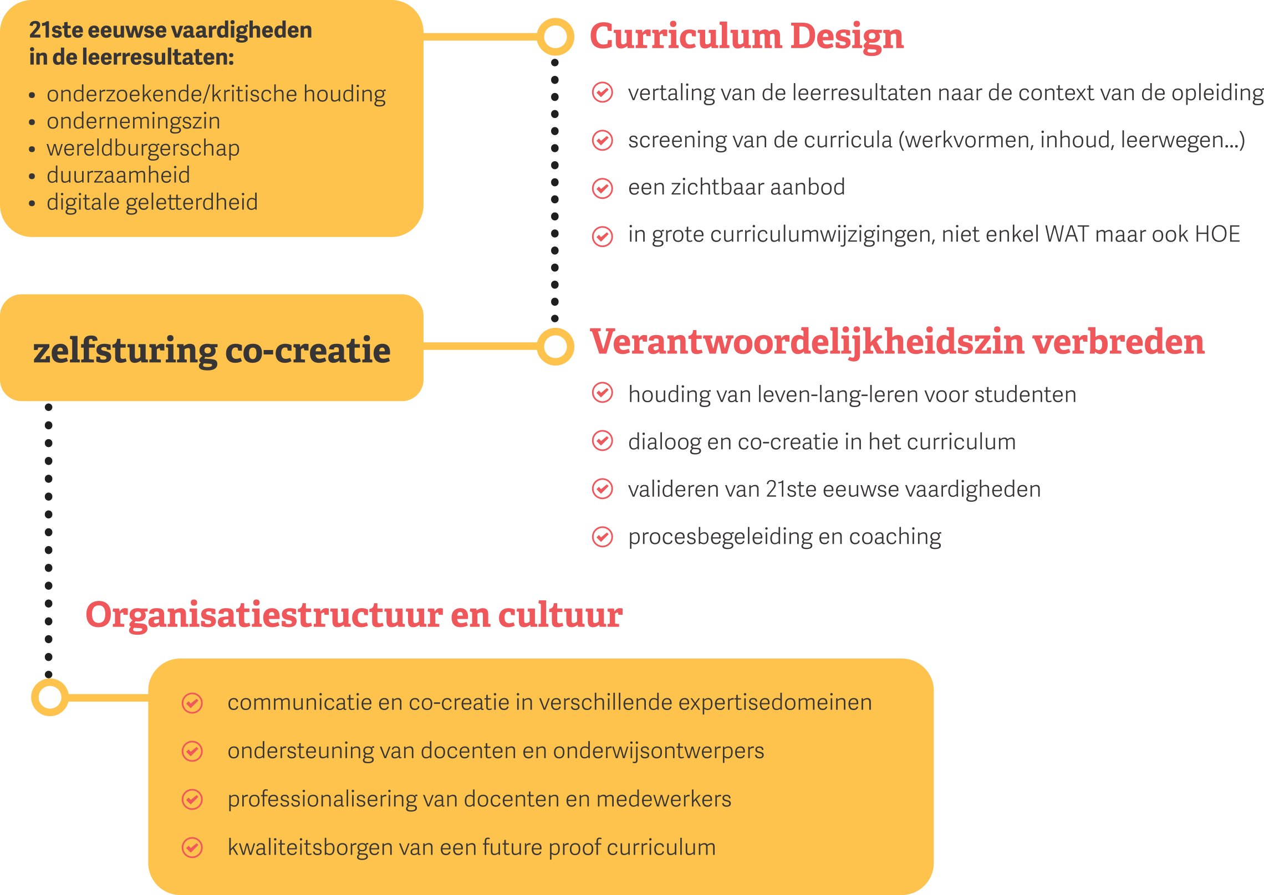
Future Proof Curriculum
Ontwerpmodel
Figuur: Ontwerpmodel voor de realisatie van een 21st century curriculum, Demedts L. & Van Puyenbroeck H.

Slide 7
Uitgangspunten
Wereldburgerschap is een van de vijf Arteveldebrede leerresultaten
Toekomstplan De makers van de wereld van morgen: kansrijk en kleurrijk
Internationalisering: lokaal, globaal, internationaal en intercultureel
Internationalisering: graduele opbouw

Slide 8
GRA-wereldburgerschap
aan Arteveldehogeschool
De gegradueerde beschikt over vaardigheden om om te gaan met diversiteit op psychosociaal, cultureel, economisch en levensbeschouwelijk vlak, zowel lokaal, nationaal als internationaal en volgens de context waarin hij zich bevindt.
De gegradueerde kan functioneren in een multidisciplinaire, interculturele en/of internationale beroepsomgeving en vertoont globaal engagement.

Slide 9
GRA-wereldburgerschap
aan Arteveldehogeschool
In zijn persoonlijk en professioneel traject creëert hij op eigen initiatief (sociale) strategieën om de internationale en interculturele betrokkenheid en verbondenheid te verhogen en verwerft domein specifieke kennis met aandacht voor de internationale context.
Hij ontwikkelt zijn eigen waardenkader, hij denkt en handelt met respect en begrip voor zichzelf en de ander conform de Universele Verklaring van De Rechten van de Mens.

Slide 10
Visie GRA BMG
Maatschappelijke verantwoordelijkheid en realiteit
Diverse studentenpopulatie: (leren) samenwerken/samenleven in een veilig en begripvol klimaat tijdens campus- én werkplekleren
Bewust plaats geven doorheen curriculum
Internationale en interculturele component van het beroep
Toekomstige werknemers met open en kritische blik
Aandacht voor verschillende vormen van diversiteit in elk opleidingsonderdeel
Internationaal netwerk uitbreiden
Ambitie: elke student en medewerker heeft minstens één internationale ervaring (naast alle andere thuiservaringen)

Slide 11
Verschillende componenten
doorheen het curriculum
Talent labs: ontwikkeling van skills voor persoonlijke en professionele groei
Global Minds day
Interculturele skills
Cultuurmarkt
Studiereis (of alternatief My Global Mind)
Werkplekleren: diverse werkplekken, collega’s op de werkplek en hun netwerk/stakeholders
Toegepaste communicatieprincipes: virtual collaboration met Nederlandse studenten
In verschillende opleidingsonderdelen wordt expliciet en impliciet gebruik gemaakt van allerlei vormen van diversiteit in oefeningen, cases, sprekers …

Slide 12
GRA-medewerkers
Grote diversiteit in het GRA-team
50% van de GRA-medewerkers hebben al minstens één buitenlands netwerkbezoek achter de rug
Deelname aan Global Citizenship Programme: sprekersserie rond diversiteit voor het hele ENW, georganiseerd door International Office
Deelname aan Global Minds Day
Wereldburgerschap is elk jaar onderdeel van het professionaliseringstraject

Slide 13
Ambities
Mogelijkheid om werkplekleren in het buitenland te organiseren
Elke student en medewerker heeft minstens één internationale ervaring
Medewerkers hebben een internationaal netwerk van Europese collega’s
Keuzeaanbod van studiereizen
Nog meer online samenwerking (virtual, COIL …)
Uitwerken van een Blended Intensive Programme (BIP)

Slide 14
Partners
Chain5 (inclusief werkgroepen)
Krachten bundelen in Europa + richting geven
Benchmarking
Job shadowing
Studiebezoeken
Structurele samenwerking
…
Eigen netwerk (geënt op netwerk PBA + uitbreiding) Sessie ivm interculturele skills in Noorwegen (september 2022)
European level 5 week in Zweden (februari – maart 2023)

